Slide 1
Đề tài: Làm quen văn học
Truyện: Chú dê đen
PHÒNG GD&ĐT QUẬN LONG BIÊN
Trường mầm non Nắng Mai
MGB C2
Lứa tuổi: 3-4 tuổi
Giáo viên: Thạch Lan Hương - Đỗ Thanh Hằng

Slide 2

Bài hát
Đố bạn

Slide 3
Truyện Chú dê đen

Slide 4
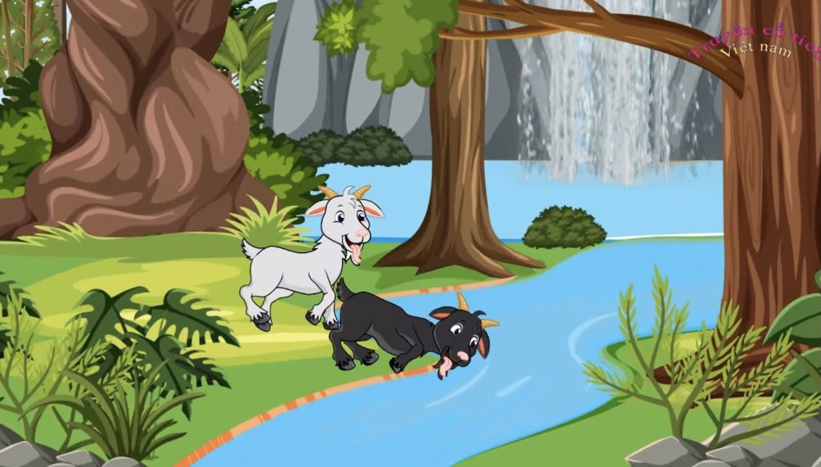
Contents of this template
Dê đen và Dê trắng cùng sống trong một khu rừng. Hàng ngày, cả hai thường đến uống nước và tìm cái ăn ở trong khu rừng quen thuộc.
Here’s what you’ll find in this Slidesgo template:
A slide structure based on a multi-purpose presentation, which you can easily adapt to your needs. For more info on how to edit the template, please visit Slidesgo School or read our FAQs.
To view this template with the correct fonts in ppt format, download and install on your computer the fonts that we have used. You can learn how to download and install fonts here.
An assortment of graphic resources that are suitable for use in the presentation can be found in the alternative resources slide.
A thanks slide, which you must keep so that proper credits for our design are given.
A resources slide, where you’ll find links to all the elements used in the template.
Instructions for use.
Final slides with:
The fonts and colors used in the template.
A selection of illustrations. You can also customize and animate them as you wish with the online editor. Visit Storyset to find more.
More infographic resources, whose size and color can be edited.
Sets of customizable icons of the following themes: general, business, avatar, creative process, education, help & support, medical, nature, performing arts, SEO & marketing, and teamwork.
You can delete this slide when you’re done editing the presentation.

Slide 5
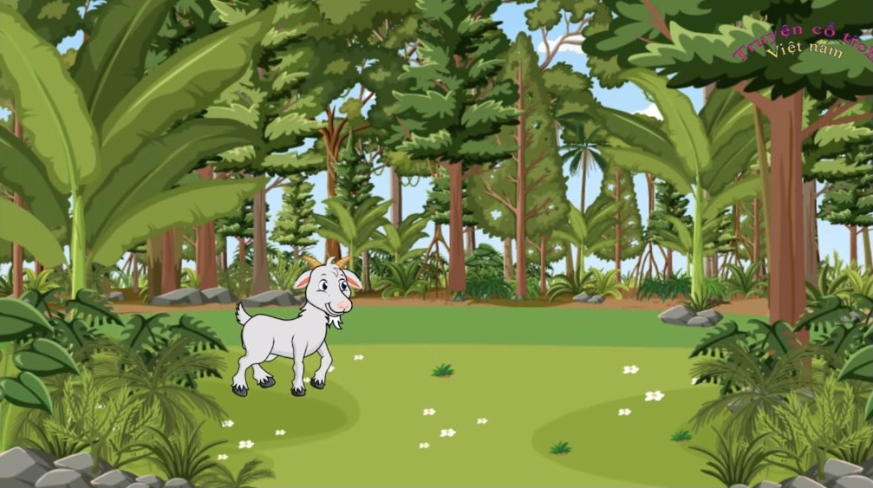
Table Of Contents
Making inferences
Make a summary
01
02
Main idea
Identify plot
03
04
Một hôm, Dê trắng đang đi tìm cỏ non và nước suối mát để uống. Dê đang mải mê ngặm cỏ
You can describe the topic of the section here
You can describe the topic of the section here
You can describe the topic of the section here
You can describe the topic of the section here

Slide 6
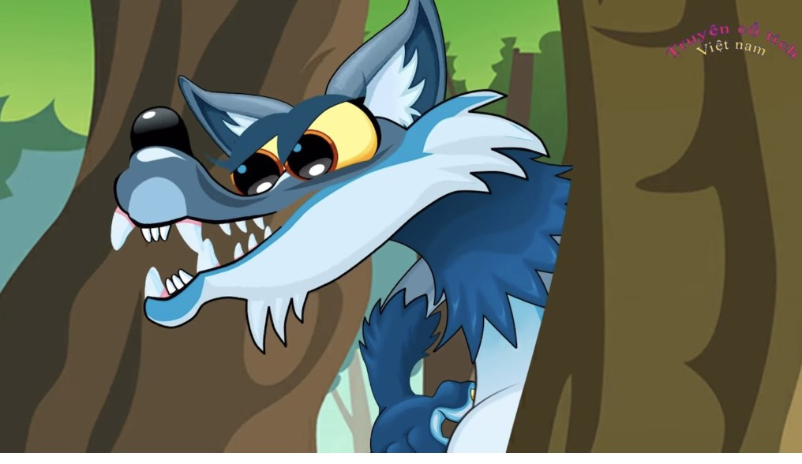
Whoa
Bất chợt một con Sói ở đâu xuất hiện, nó nghĩ thầm “Hà hôm nay ta sẽ được 1 bữa no đây”, Sói chặn đường dê trắng quát hỏi:
This can be the part of the presentation where you introduce yourself, write your email…

Slide 7
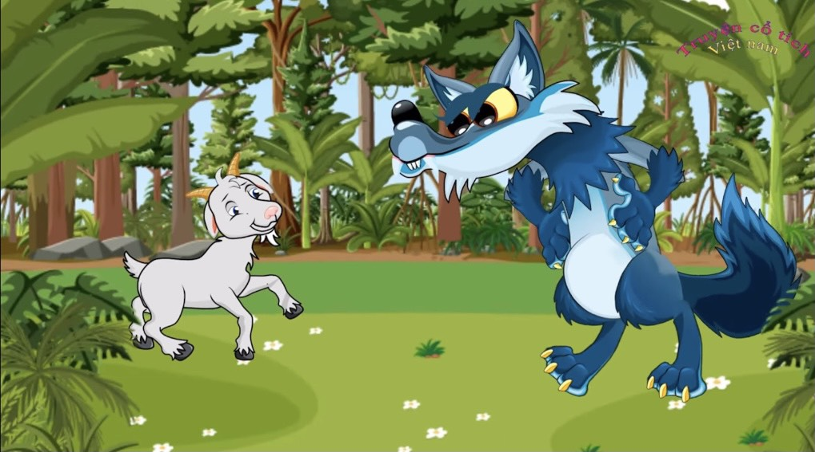
01
Making inferences
Dê kia! Mày đi đâu?
Trên đầu mày có gì?
Trái tim mày thế nào?
Mày có gì ở chân?
Dạ…tôi đi tìm…cỏ non và…nước suối để uống ạ!
Dạ, dạ, trên đầu tôi có đôi sừng mới nhú…
Dạ, dạ, chân của tôi có móng ạ…ạ!
Ôi, ôi, trái…trái tim tôi đang run sợ…sợ…
You can enter a subtitle here if you need it

Slide 8
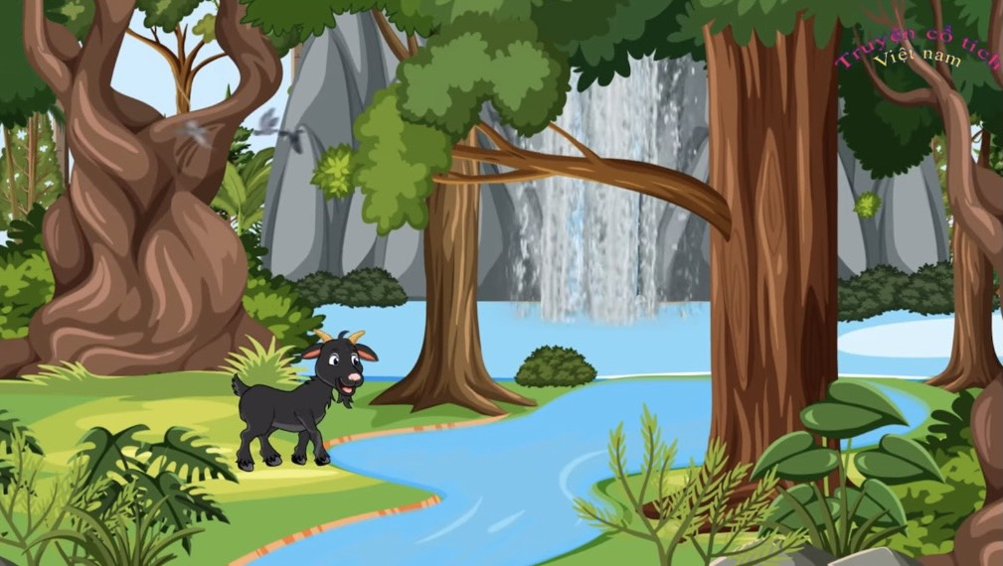
The slide title goes here!
Một hôm Dê đen cũng đi tới khu rừng tìm cỏ non để ăn, nước suối mát để uống. Đang nhởn nhơ ngắm cảnh và nhấm nháp những ngọn cỏ non, bỗng chó sói nhảy xổ ra, nó quát hỏi:
Do you know what helps you make your point clear?
Lists like this one:
They’re simple
You can organize your ideas clearly
You’ll never forget to buy milk!
And the most important thing: the audience won’t miss the point of your presentation

Slide 9
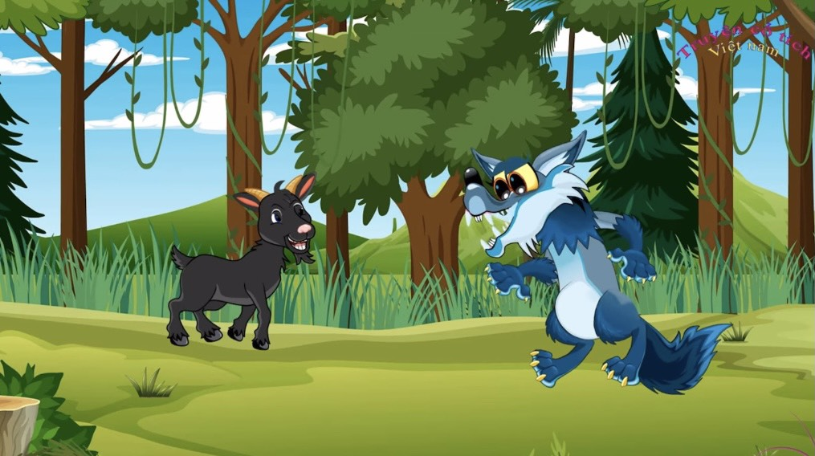
Drawing conclusions
Trái tim thép của tao bảo tao rằng: hãy cắm đôi sừng kim cương vào bụng mày. Nào, Sói hãy lại đây thử xem.
Mày…mày…trái tim mày thế nào?
Dê kia, mày đi đâu?
Thế dưới chân mày có gì?
Hãy nhìn đây Chân thép của tao có móng bằng đồng
Trên đầu của tao có đôi sừng bằng kim cương!
Tao đi tìm kẻ nào thích gây sự đây!
Thế…thế…trên đầu mày có gì?
Read the text
Pay attention
Mercury is the closest planet to the Sun and the smallest one in the Solar System—it’s only a bit larger than the Moon
Venus has a beautiful name and is the second planet from the Sun. It’s very hot and has a poisonous atmosphere

Slide 10
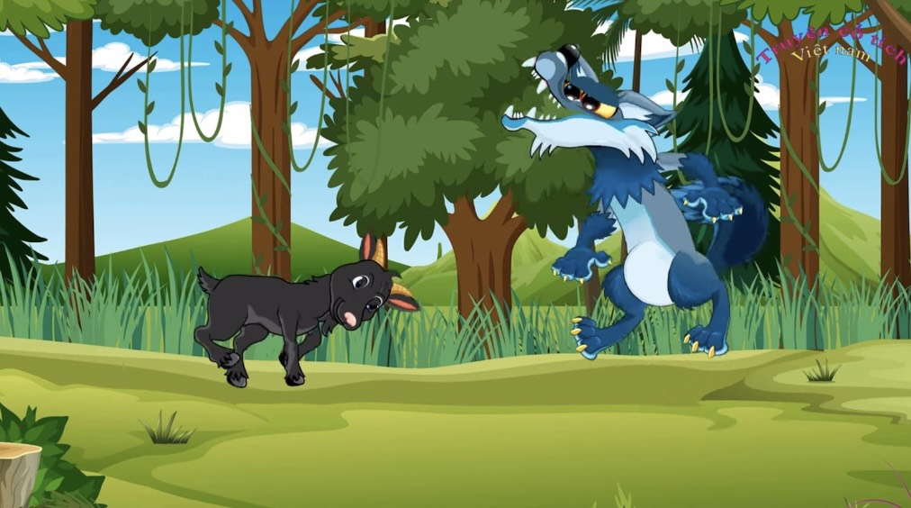
Identify the main idea
Protagonist
Characters
Events
Ôi trời, sợ quá, con Sói ba chân bốn cẳng chạy biến vào rừng, từ đó không ai trông thấy nó lởn vởn ở khu rừng đó nữa
Mercury is the closest planet to the Sun and the smallest of them all
Venus has a beautiful name and is the second planet from the Sun
Despite being red, Mars is actually a cold place. It’s full of iron oxide dust

Slide 11
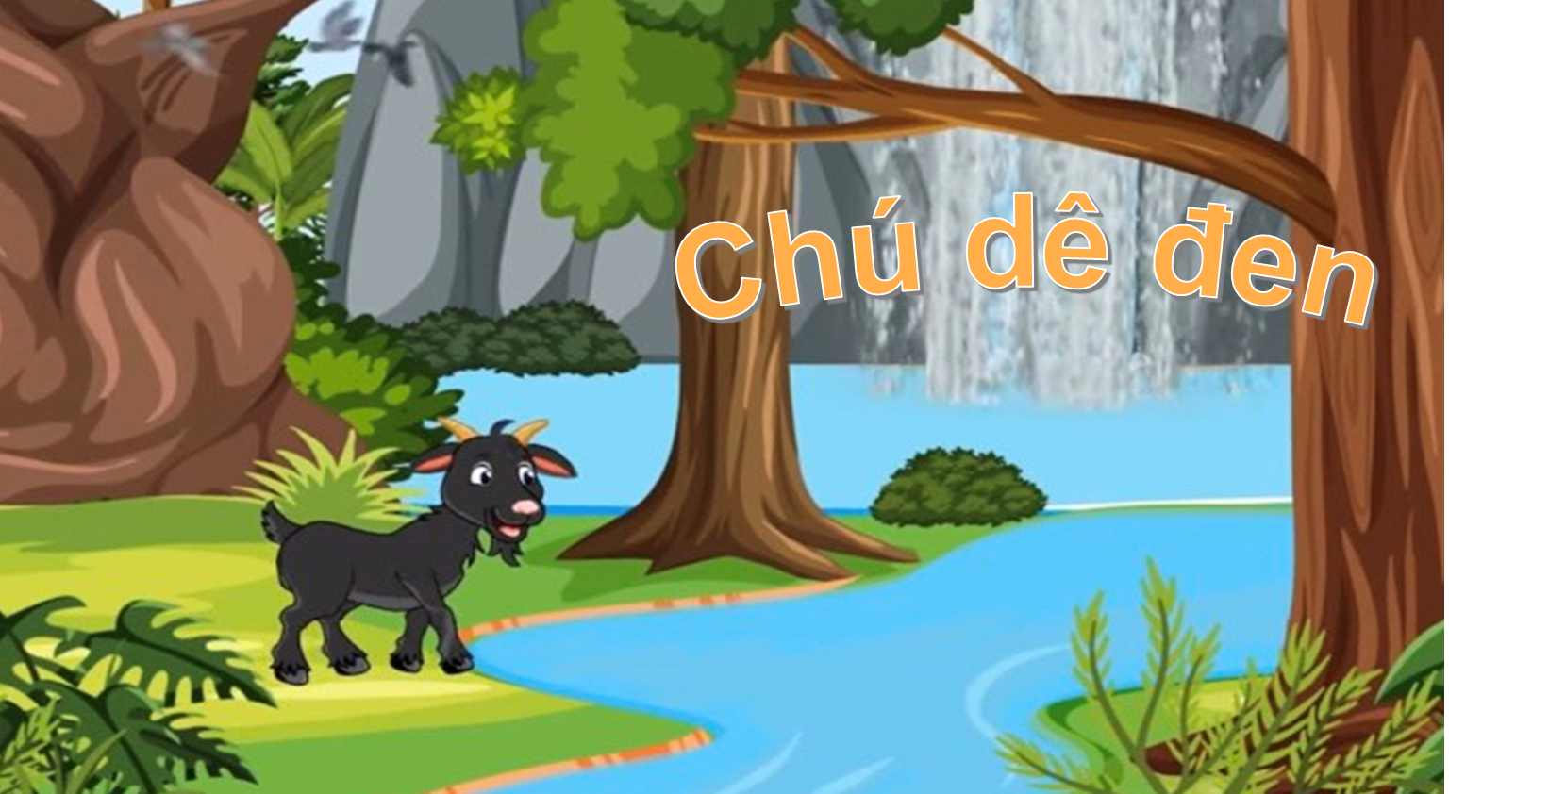
Các con vừa được nghe cô kể câu chuyện gì?

Slide 12
Trong truyện có những con vật nào?
Dê trắng
Sói
Dê đen

Slide 13
Dê trắng vào rừng để làm gì?
Select the text
Make sense
Short time
Take notes
Keep order
References
Mercury is the closest planet to the Sun
Venus is the second planet from the Sun
Mars is actually a very cold place
Jupiter is the biggest planet of them all
Saturn is composed of hydrogen and helium
Neptune is the farthest planet from the Sun

Slide 14
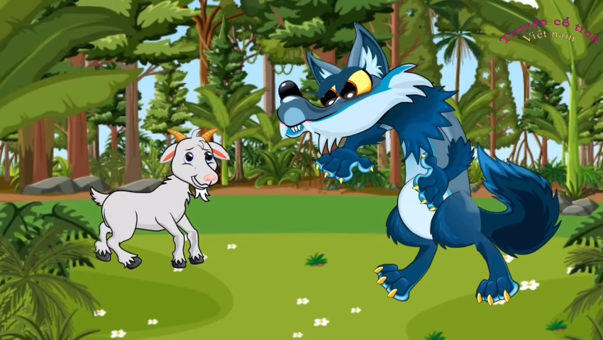
Sau đó dê trắng đã bị làm sao?

Slide 15
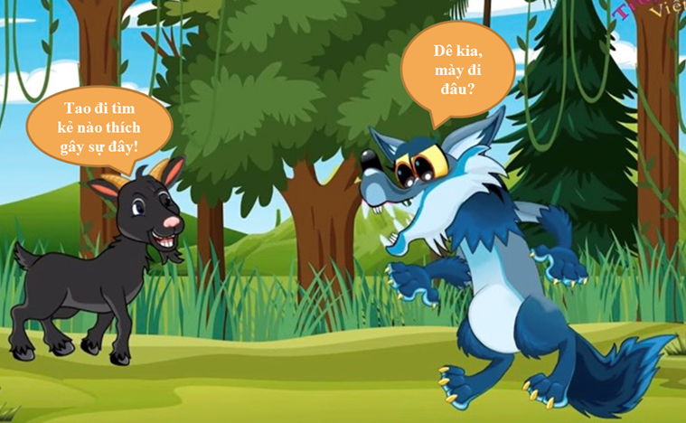
Khi sói hỏi dê đen đi đâu thì dê đen đã trả lời như thế nào?

Slide 16
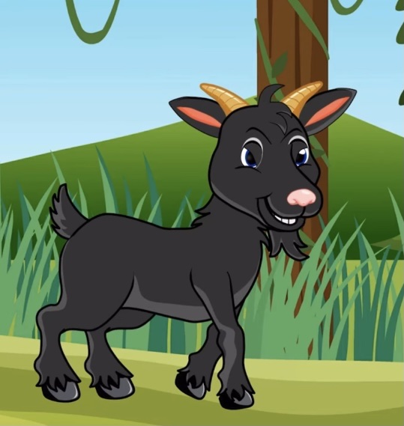
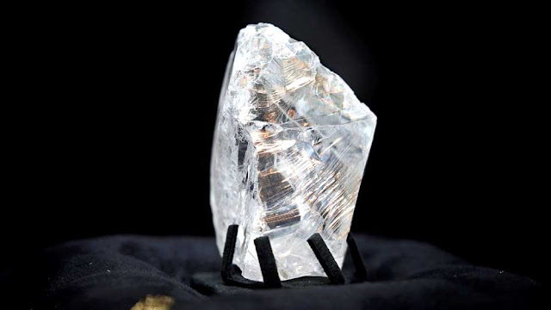
Kim cương là một kim loại cứng và sắc có thể đâm thủng bụng sói

Slide 17
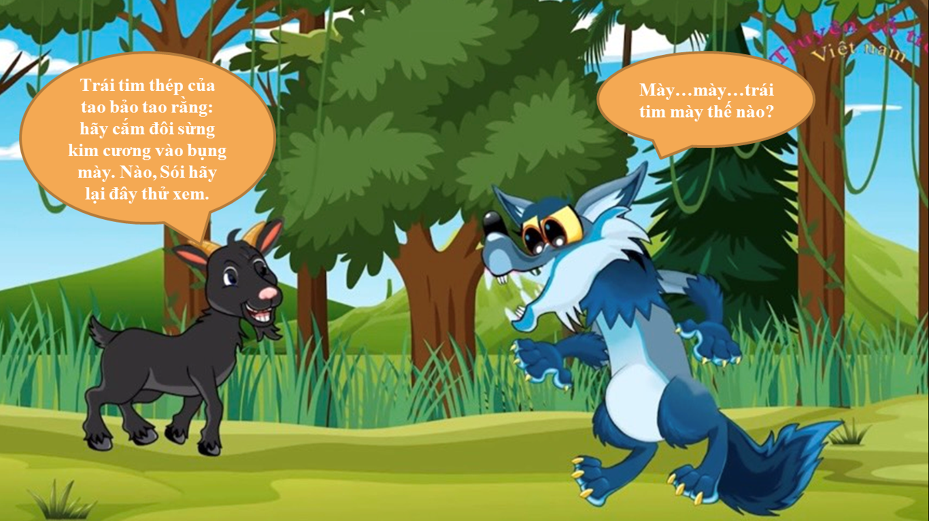
Dê đen nói gì mà sói lại chạy thẳng vào rừng?

Slide 18
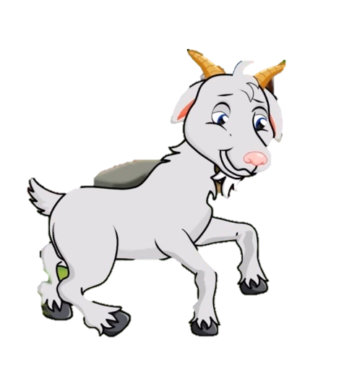
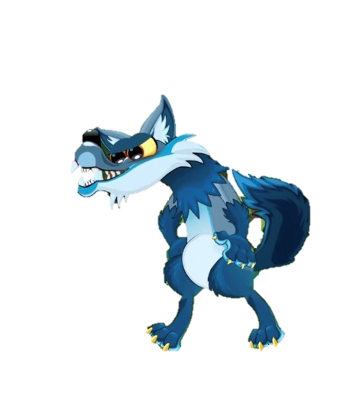
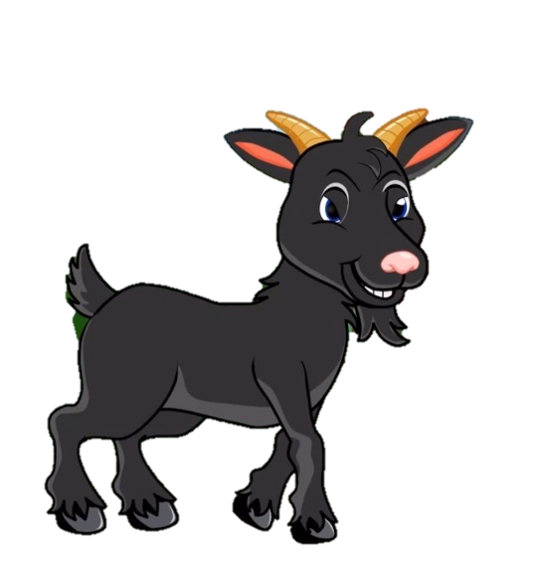
Các con thích con vật nào?
Nhóm 2
Nhóm 1
Nhóm 3

Slide 19
Thanks!
SEE YOU

